Slide 1
과제 – 201702752 이정민 (주제변경2)
2020年2月20日
77021510分享保存
유튜브 중국 관련 컨텐츠 덧글 분석을 통한 대 중국 여론 분석
배경:
‘사드 배치 논란＇이후 국내에서 한중 네티즌 사이 치열한 이데올로기 충돌이 지속적으로 있어왔다.
글로벌 아이돌 그룹인 한국의 방탄소년단(BTS)도 지난 10월 7일 미국의 한·미 친선 비영리재단인 코리아소사이어티로부터 밴플리트상을 받고 “올해는 6·25 70주년으로, 우리는 양국(한국과 미국)이 함께 겪었던 고난의 역사를 영원히 기억해야 한다”는 내용이 포함된 소감을 밝혔다가 중국 네티즌들의 비난 공세에 시달렸다.
친중-반중 여론 논쟁이 심해지고 있다.
목적:
높은 클릭 수(50 만 뷰 이상)를 기록한 대표적인 중국 정치, 경제, 사회, 문화 관련 영상 컨텐츠를 선정해, 네티즌 리뷰를 텍스트마이닝 방법을 통해 분석함으로써, 중국에 대한 여론 흐름을 탐색

Slide 2
과제 – 201702752 이정민 (주제변경2)
2020年2月20日
77021510分享保存
유튜브 중국 관련 컨텐츠 덧글 분석을 통한 대 중국 여론 분석
대상: 덧글 수 합계: 1514 + 2757 + 3559 + 8277 = 12548 개
KBS 다큐 명견만리 <두려운 미래, 중국 주링허우 세대> 에 대한 2020년 2월 20일부터 11월 9일 까지의 유튜브 덧글 1514 개
KBS스페셜 <차이나쇼크, 빈집 6천5백만 채의 비밀> 에 대한 2020년 2월 16일부터 2020년 11월 9일 까지의 유튜브 덧글 2757 개
KBS글로벌정보쇼 세계인 < 중국 청년, 서민들의 심각한 주거실태와 빈부격차 >에 대한 2020년 3월 2일부터 2020년 11월 11일 까지의 유튜브 덧글 3559 개
미디어채널 랭킹스쿨에서 제작한 <한국사람이 중국가면 경악하는것 TOP4>에 대한 2019년 8월 31일부터 2020년 11월 11일 까지의 유튜브 덧글 8277 개
방법:
위에서 언급한 컨텐츠 영상의 유튜브 덧글을 수집하여 언어 분석(형태소 분석+Word2Vec) 수행

Slide 3
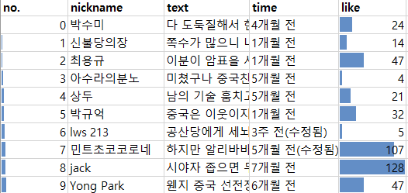
데이터 샘플
2020年2月20日
77021510分享保存

